Slide 1
Вебзастосунок для дистанційного моніторингу стану укриттів
Міністерство освіти і науки України
Харківський національний університет радіоелектроніки
Виконала:
ст. гр. ПЗПІ-23-4
Туренко Ю. С.
Керівник:
к.т.н., доц. каф. ПІ
Русакова Н. Є.
1

Slide 2
Мета роботи
Метою розробки є проєктування та реалізація програмної системи для дистанційного моніторингу укриттів, збору та аналізу даних від сенсорів, а також управління їх ресурсами та інформування користувачів.
Враховуючи сучасні реалії, розробка та впровадження такої системи є своєчасним і обґрунтованим рішенням. Адже, укриття стали невід’ємними об’єктами інфраструктури. Зважаючи на це, важливим є не лише фізичний доступ до укриття, але й наявність інформації про його стан, доступність та умови перебування.
2

Slide 3
Аналіз проблеми
Основною проблемою є відсутність єдиного рішення, яке б забезпечувало людей актуальною інформацією про укриття, підтримувало ефективну комунікацію та надавало можливості для моніторингу їхнього стану. Це призводить до труднощів під час пошуку безпечного укриття, а також ускладнює роботу відповідальних осіб щодо контролю та аналізу ситуації. Для вирішення цих проблем ефективне рішення повинно поєднувати:
актуальне й зручне надання розташування захисних споруд;
автоматизований моніторинг стану укриттів за допомогою IoT;
централізовану обробку та зберігання даних;
оперативне інформування користувачів;
можливість обміну інформацією між користувачами.
3

Slide 4
Аналіз аналогів
Було проаналізовано такі аналоги і конкуренти як:
Офіційний портал ДСНС;
Мапа Одеської міської ради;
ГІС Києва;
Sahana Eden;
Safety Stepping Stone;
SafeCY (Cyprus Civil Defence);
Safyr (Bunker & Shelter).
Було виділено такі переваги та недоліки цих систем:
зручність використання інтерфейсу;
доступність для широкого кола користувачів;
наявність офіційної інформації;
відсутність зв’язку між користувачами через саму систему;
обмежена або застаріла інформація
відсутність даних у реальному часі;
відсутність інтеграції з IoT.
4

Slide 5
Постановка задачі
Ідея проєкту: вирішити проблему відсутності централізованого доступу до актуальних даних про стан укриттів, забезпечуючи збір інформації в реальному часі, її аналіз, своєчасне інформування користувачів про важливі новини.
У результаті має бути реалізований мінімально життєздатний продукт, що слугуватиме ефективною системою дистанційного моніторингу укриттів за допомогою IoT, обробки даних, інформування користувачів і зручного інтерфейсу.
5

Slide 6
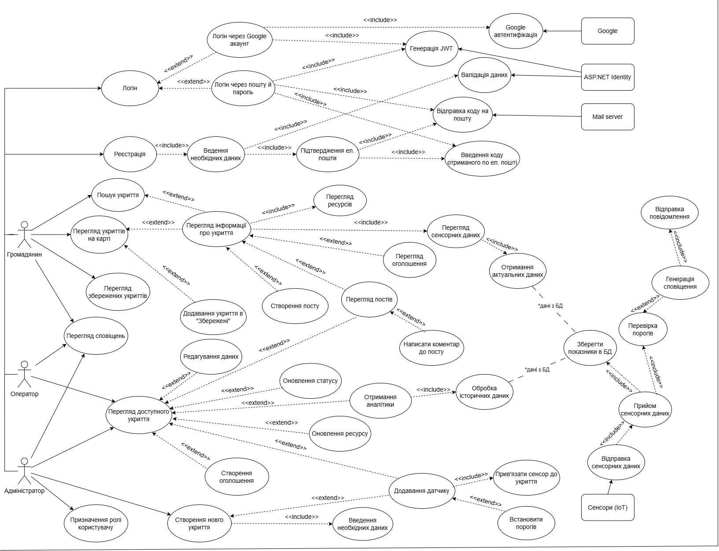
Use-case діаграма
Перед початком проєктування архітектури системи була побудована Use-case діаграма, яка відображає взаємодію користувачів та зовнішніх компонентів із системою .
6

Slide 7
Технології розробки
Backend:
ASP.NET Core Web API;
Entity Framework Core;
SQL Server;
ASP.NET Core Identity;
JWT і Google.Apis.Auth;
MediatR і FluentValidation;
SignalR;
MQTTnet.
Frontend:
React;
Tailwind CSS;
React Router DOM;
Axios;
i18next;
Leaflet;
Chart.js;
SignalR Client.
IoT-підсистема:
MQTT;
Docker;
Eclipse Mosquitto;
IoT-симулятор (консольний застосунок);
SignalR Client.
7

Slide 8
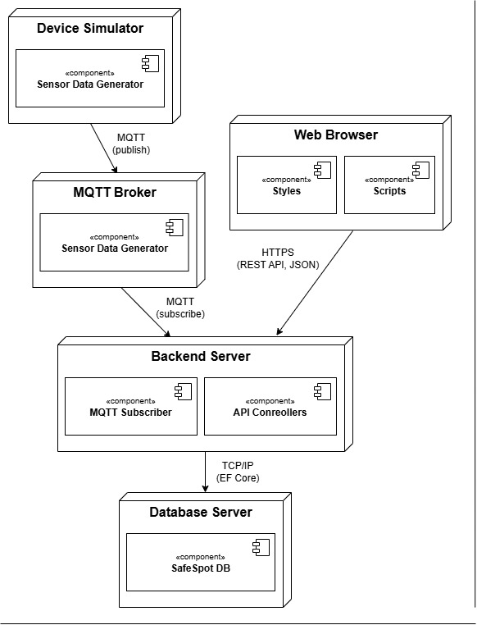
Архітектура системи
Архітектура системи складається з серверної частини, реляційної бази даних, веб-клієнта та IoT-підсистеми. . Серверна частина реалізує бізнес-логіку, авторизацію, роботу з даними та IoT-інтеграцію. Веб-клієнт забезпечує взаємодію користувачів із системою через інтерфейс. IoT-підсистема включає MQTT-брокер, симулятор сенсорів та механізми обробки телеметрії в реальному часі через SignalR.
8

Slide 9
Архітектурні підходи та шаблони
У проєкті застосовуються наступні підходи та шаблони:
Clean Architecture;
CQRS (Command Query Responsibility Segregation);
Repository Pattern;
Dependency Injection;
Middleware Pattern;
Publish/Subscribe Pattern.
9

Slide 10
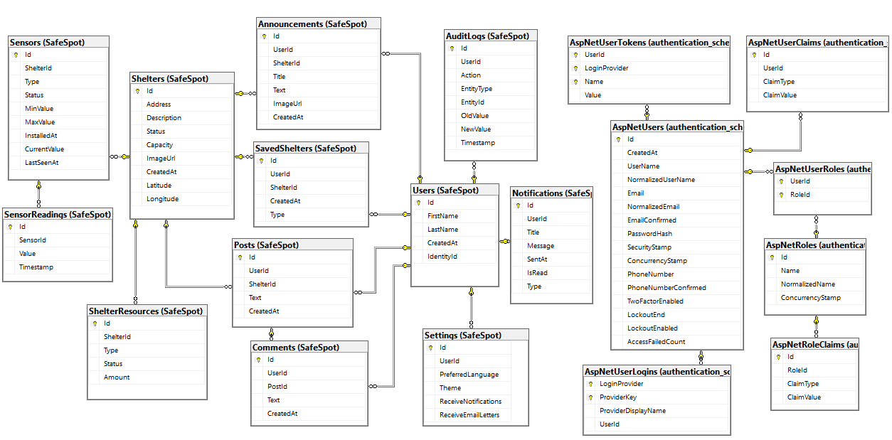
Схема бази даних
10

Slide 11
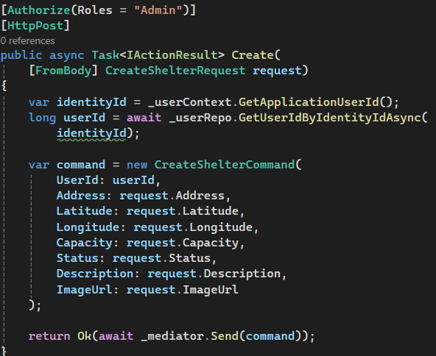
Приклад реалізації
У системі реалізовано рольову модель доступу. Кожна роль (User, Admin, Moderator) має власний набір можливостей для роботи з укриттями та сенсорами. Після успішної авторизації на стороні клієнта здійснюється автоматичне перенаправлення на відповідну стартову сторінку.
11

Slide 12
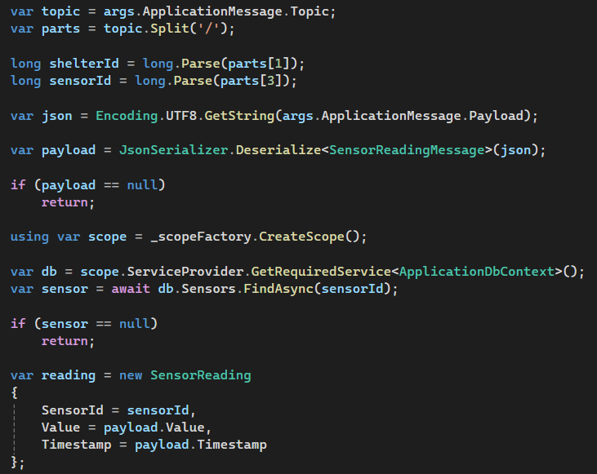
Приклад реалізації
IoT-симулятор надсилає показники сенсорів, після надходження повідомлення серверна частина отримує його через MQTT-підписку на відповідний топік. Сервер перевіряє і зберігає дані у базу даних, а потім передає нові значення користувачам через SignalR у режимі реального часу.
12

Slide 13
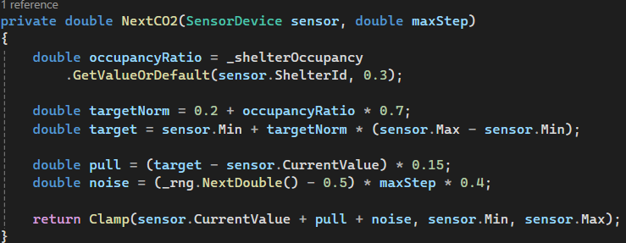
Приклад реалізації
Симулятор реалізує генерацію даних: кожен сенсор має власний стан і тренд, кожне нове значення відштовхується від попереднього.
Додатково між показниками реалізовано залежності, що дозволяє отримати реалістичний потік даних. Наприклад, зростання наповненості укриття автоматично впливає на рівень CO₂ та якість повітря.
13

Slide 14
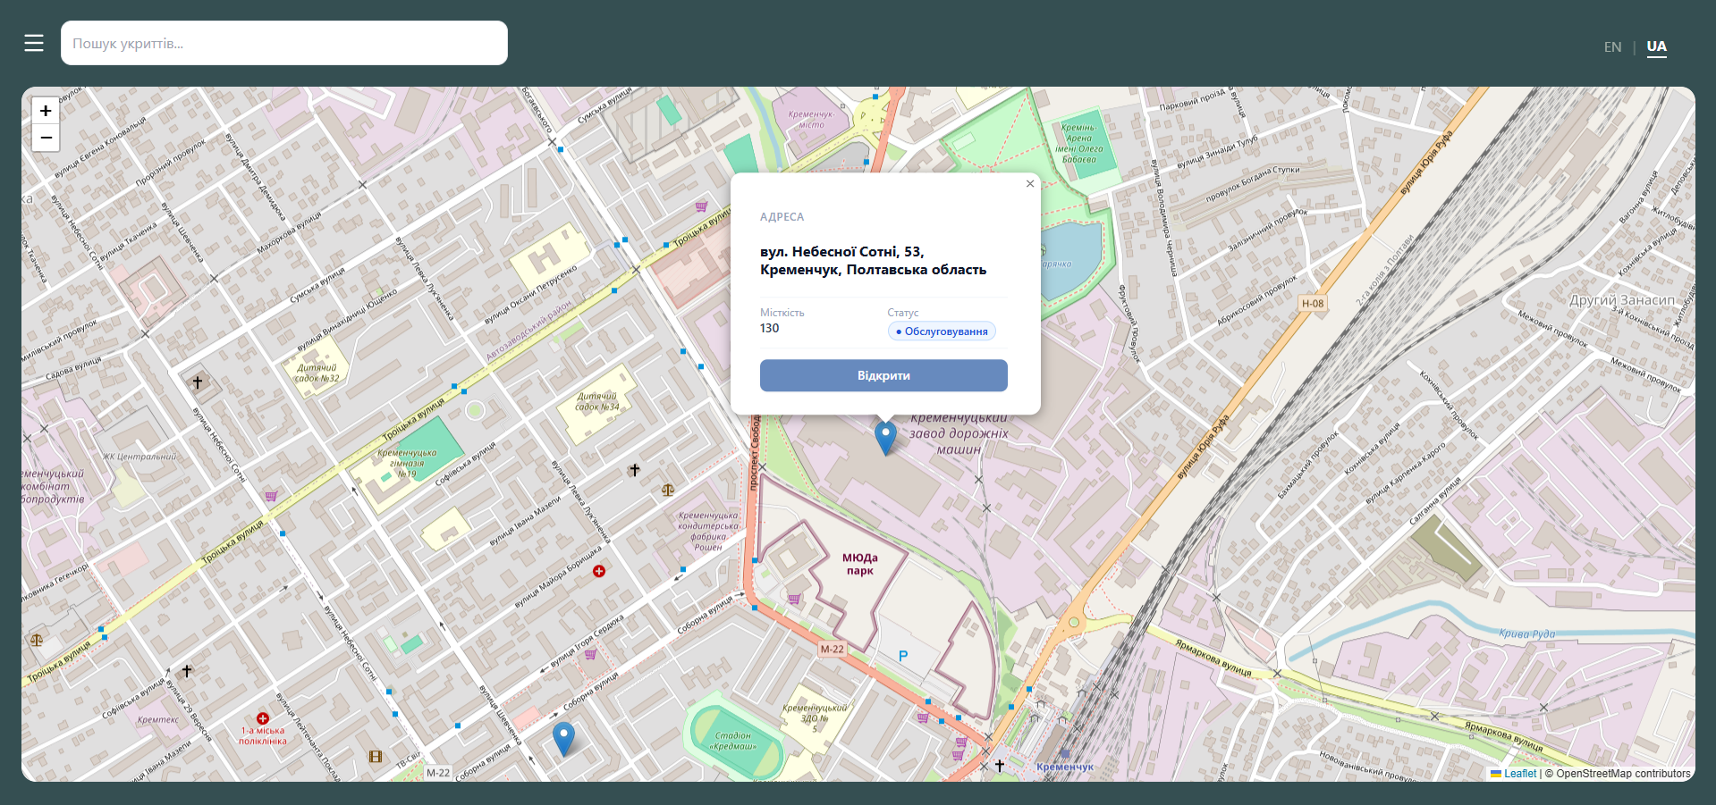
Інтерфейс користувача
Реалізовано карту укриттів. Кожне укриття відображається окремим маркером, також є перегляд його основної інформації та пошук за адресою.
14

Slide 15
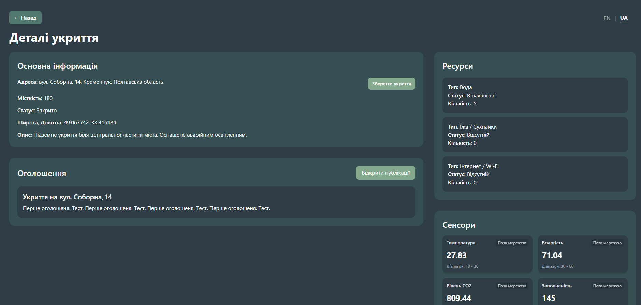
Інтерфейс користувача
Користувач може відкрити детальну інформацію укриття, де бачить доступні ресурси, оголошення, сенсорні показники і може перейти на сторінку публікацій.
15

Slide 16
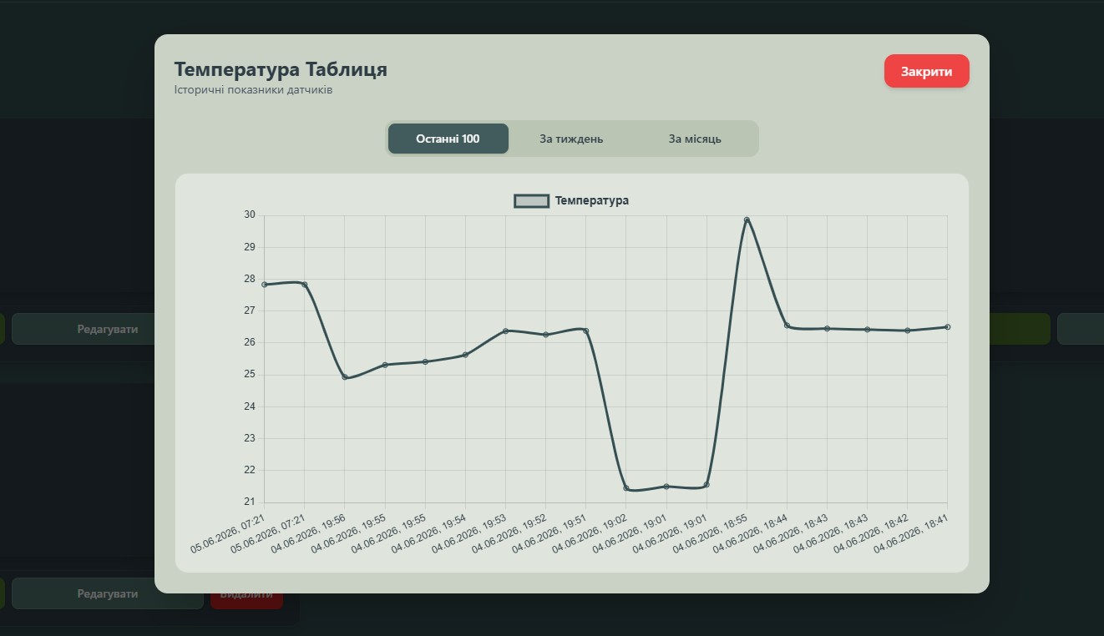
Інтерфейс користувача
Система формує аналітичні дані (середні значення, графіки) показників сенсорів, які дозволяють оцінювати стан укриття та виявляти потенційні проблеми.
16

Slide 17
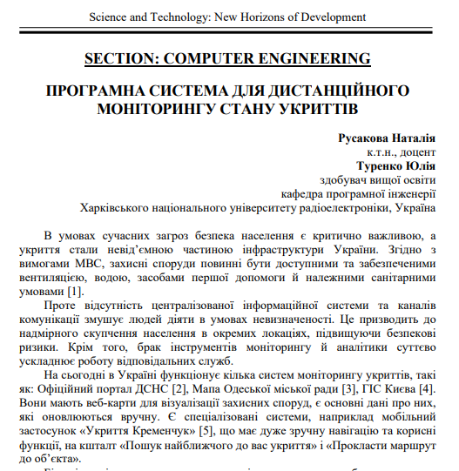
Публікація результатів
За матеріалами проєкту підготовлено тези доповіді, подані третій міжнародній науково-практичній конференції «Science and Technology: New Horizons of Development​». У роботі розглянуто актуальність, проєктування та особливості реалізації програмної системи дистанційного моніторингу стану укриттів.
17

Slide 18
Можливості розширення та покращення
Подальший розвиток проєкту може включати:
створення мобільного застосунку;
інтеграцію з реальними IoT-пристроями;
розширення аналітичного модуля;
впровадження прогнозування на основі історичних даних;
проведення навантажувального тестування;
розгортання системи у хмарному середовищі.
18

Slide 19
Підсумки
Розроблена система успішно реалізує основні вимоги до ефективного моніторингу та управління укриттями.
Програма може застосовуватися для інформування населення про доступність і стан укриттів.
Особливу цінність становить реалізовані збір телеметричних даних із сенсорів та оперативне сповіщення користувачів.
Система має значний потенціал для подальшого розвитку.
19

